Slide 1

variable ใน VueJs

Slide 2
การสร้าง variable ใน Vue : primitive
Primitive variable data type
const number_var = 0
let string_var = ‘my-string’
let obj_var = { id: 1123 , name : vue }
วัตถุประสงค์ : เพื่อใช้ในการคำนวณ หรือ เก็บค่าทั่วๆในประมวลผล

Slide 3
การสร้าง variable ใน Vue : state variable
2. state variable : ถูกกำหนดค่าจาก ref() & reactive()
const number_var = ref( 0 )
let string_var = ref( ‘my_string’)
let react_var = reactive(
{ id: 1123 , name : vue }
)

Slide 4
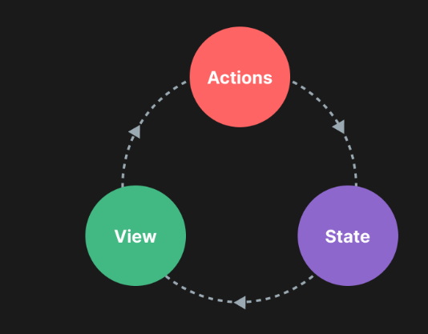
การสร้าง variable ใน Vue : state variable
2. วัตถุประสงค์ เพื่อใช้งานร่วมกับ html tag
const msg =ref('hello')
<template>
<input v-model="msg" />
</template>
Notes:
<script setup>
import { ref } from 'vue'
// primitive (เก็บข้อมูลจริง)
let numbers = [10, 20, 30, 40, 50]
// state (เอาไว้แสดงผล)
const average = ref(0)
function calculateAverage() {
let sum = 0
for (let i = 0; i < numbers.length; i++) {
sum += numbers[i]
}
average.value = sum / numbers.length
}
</script>
<template>
<div>
<button @click="calculateAverage"> Calculate Average </button>
<p> Average: {{ average }} </p>
</div>
</template>

